Slide 1
الحصة الأولى

Slide 2
اتباع تعليمات
الموقف الصفي
إعطاء فرصة
للآخرين في
الاجابة
الالتزام بوقت الدرس واختيار مكان مناسب
عزيزتي الطالبة عليك إتباع الأمور التالية للوصول لحصة درسية ممتعة وفعالة في التعلم عن بعد
احضار الكتاب
المدرسي وقلم
الرصاص
التركيز الكامل مع المعلم وعدم الازعاج
بقيادة فريق إدارة الحور للتعليم الأساسي والثانوي

Slide 3
أصنف عناصر الجملة الاسمية و حددي نوع الخبر، ثم أدونها في كراس اللغة العربية :
البنت الصغيرة ترسم وردة.
المبتدأ | الخبر | نوع الخبر

Slide 4
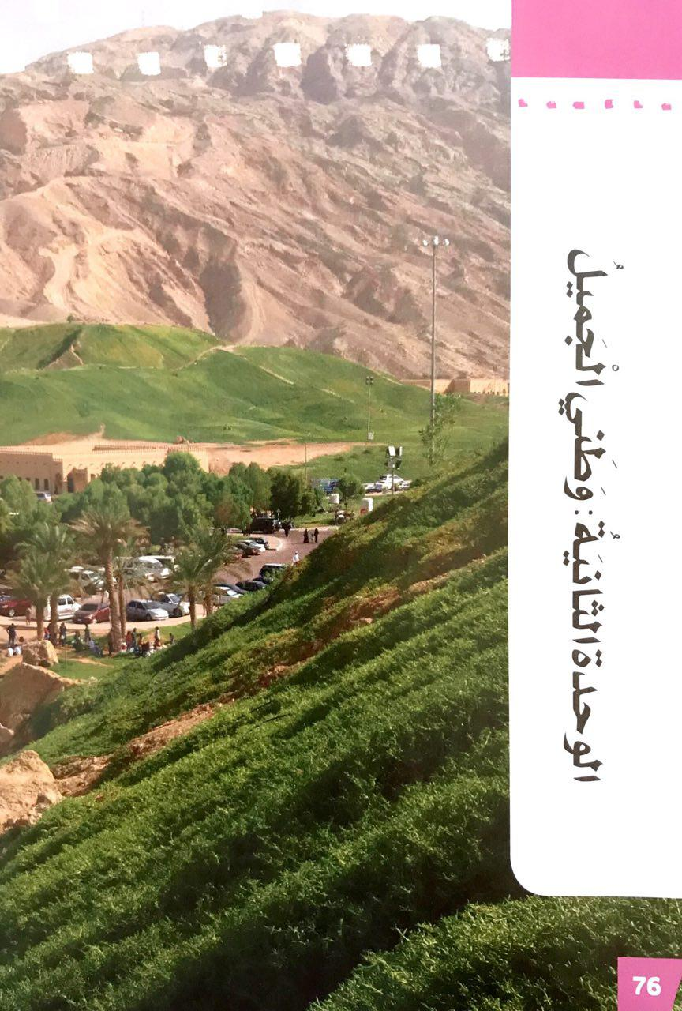

Slide 5
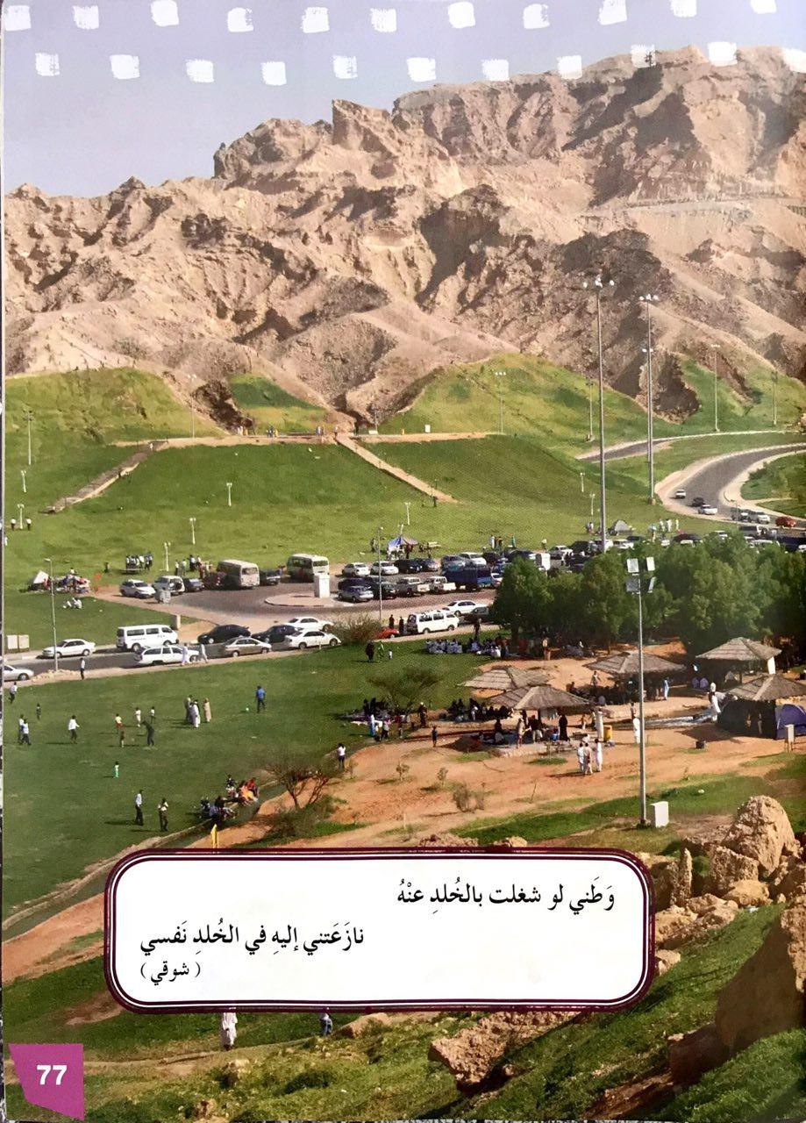
ماذا يعني لك الوطن ؟

Slide 6
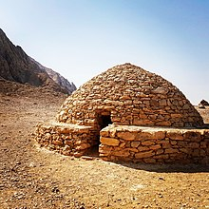
حوت على الشاطئ
حتى نحن مستعدين للتخرج
تحدد الكلمات المحورية الجديدة.
تفسر معاني الكلمات الجديدة
توظف الكلمات الجديدة في جمل مفيدة
نواتج التعلم

Slide 7
حوت على الشاطئ
حتى نحن مستعدين للتخرج
التهيئة

Slide 8
بروز تشبه الضرس
أعاليها

Slide 9
ممدودًا
تجعله في حضنها

Slide 10
اتجهت نحوه
تظهر
تميل

Slide 11
برزانته
حافظًا
وعاء من جلد

Slide 12
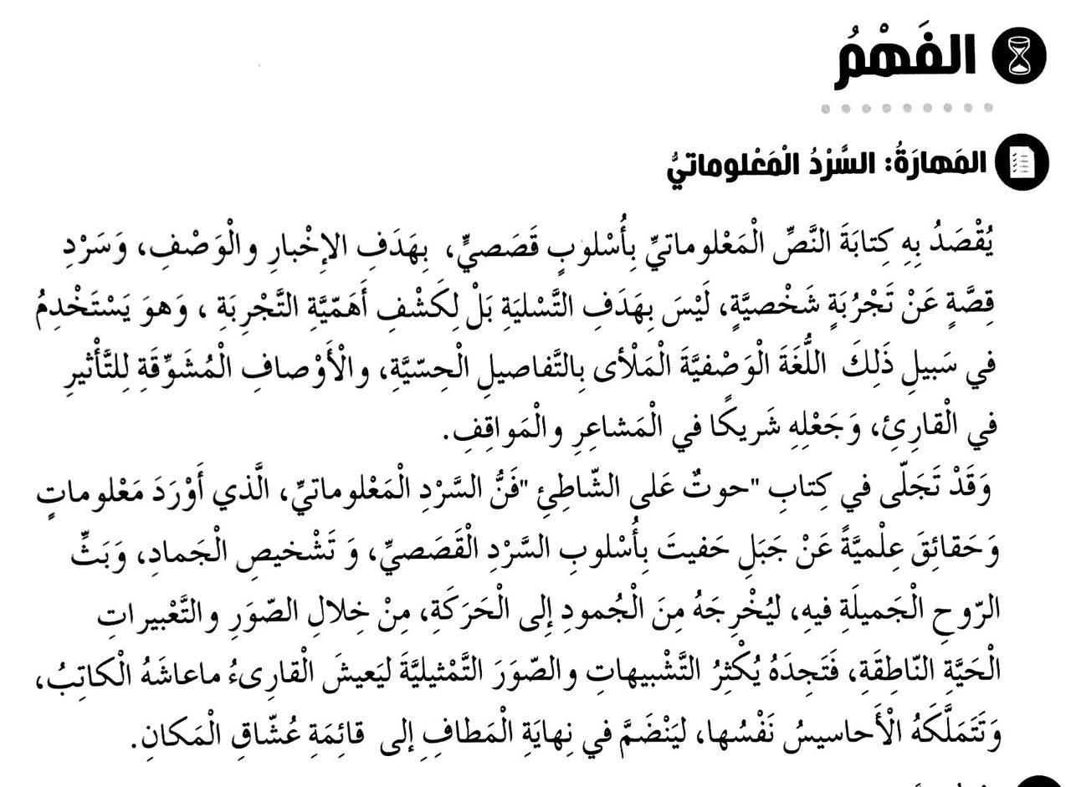

Slide 15
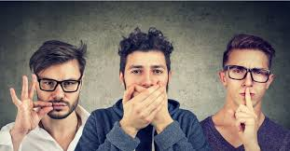
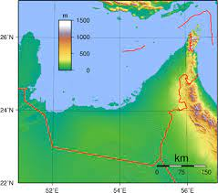
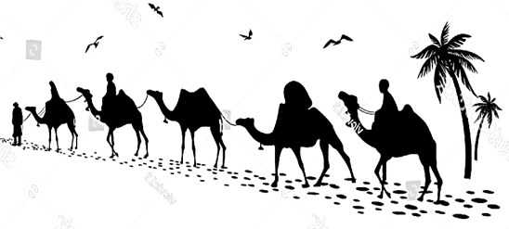
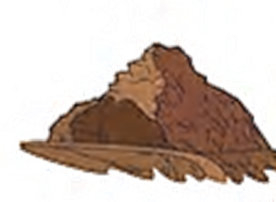
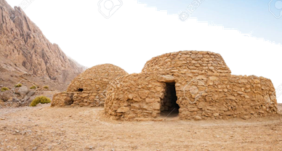
التقويم الختامي
حتى نحن مستعدين للتخرج
لأصحاب العقول الفذة .........
أستعين بالصور لتكوين جمل مفيدة
الإجابة على برنامج
الدردشة

Slide 16
الحصة الثانية

Slide 18
أقرأ الكلمات التالية ، ثم أدونها في كراس اللغة العربية :
الآن ، الجديد ، الطويل.

Slide 19
حوت على الشاطئ
حتى نحن مستعدين للتخرج
تقرأ النص قراءة سليمة مراعية الضبط السليم
توظف معرفتها بالمصاحبات اللغوية
نواتج التعلم

Slide 20
التهيئة الحافزة..
مهمة بحث: فاطمة عبد الرحمن البريكي
استراتيجية البطاقة التعريفية
هيا ابحثي في جوجل
عن المعلومات ونكتب إجاباتنا في الدردشة
حول
الكاتبة :
بطاقة التعريف بالكاتبة

Slide 21
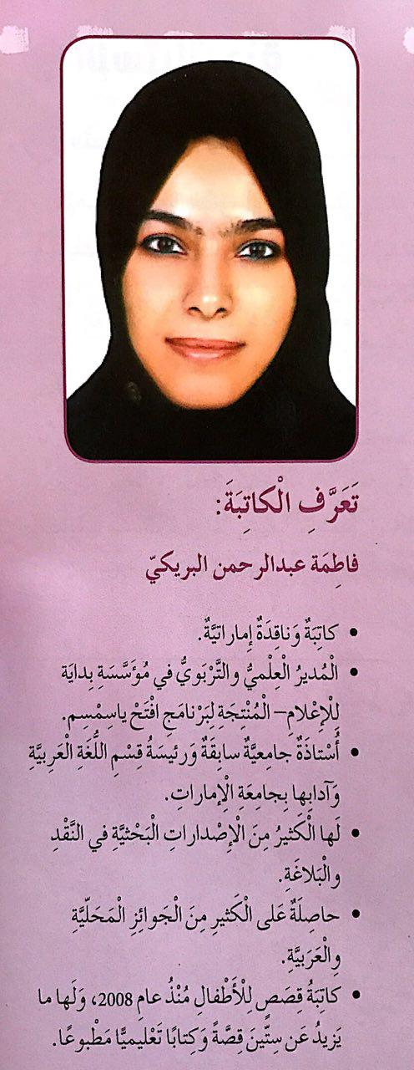

Slide 23
تقييم قرائي

Slide 24
استخرجي جملة التشبيه و حددي عناصرها

Slide 25
بم شبه امرؤ القيس جبل حفيت؟

Slide 26
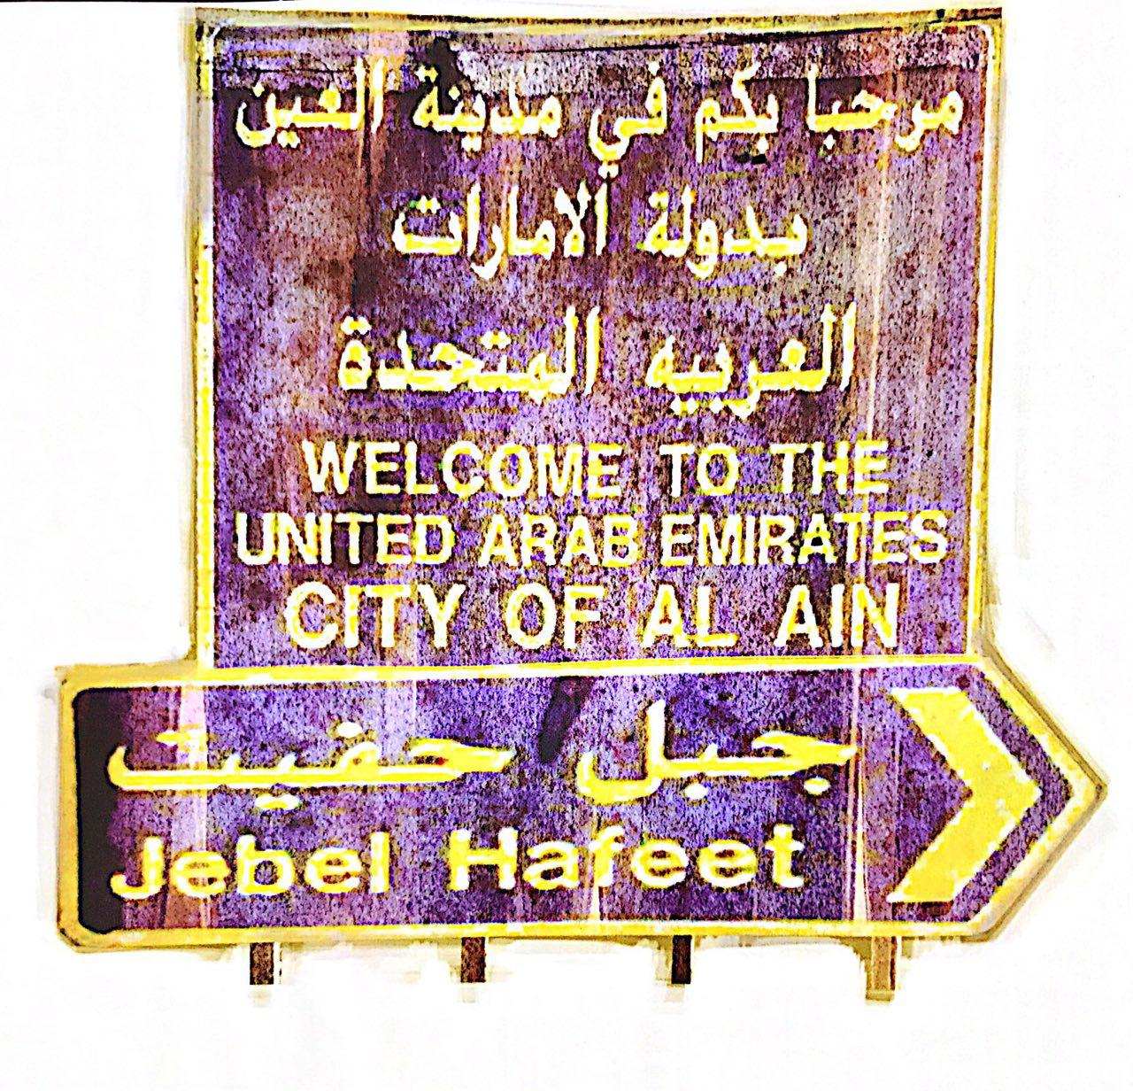

Slide 27
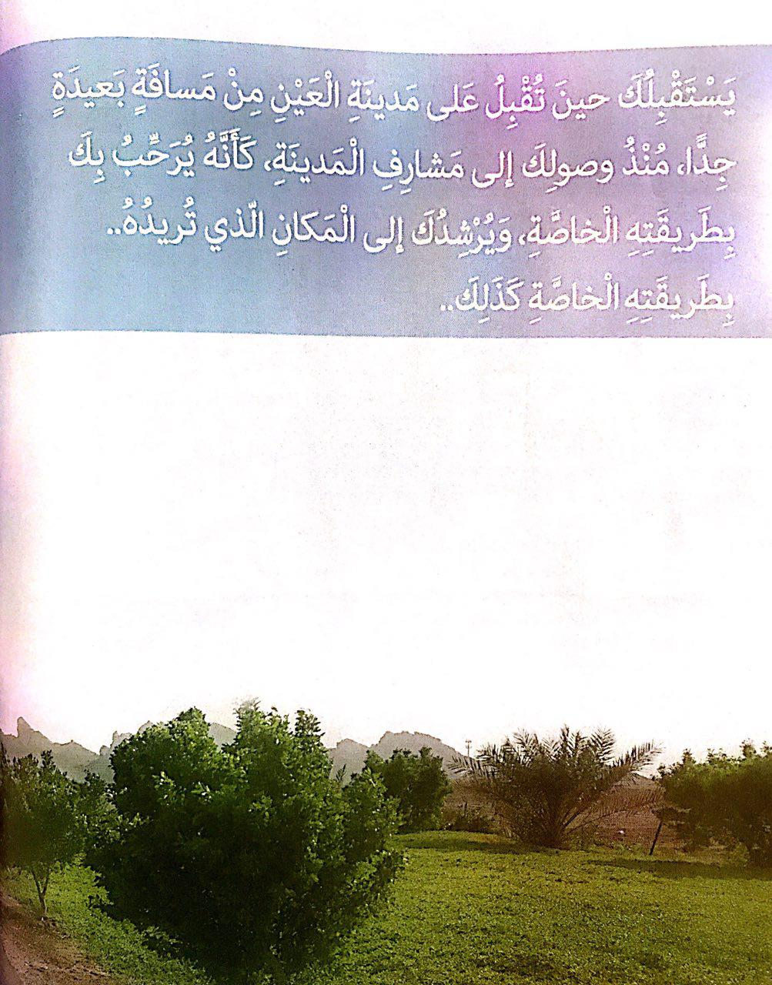
حددي المصاحبات اللغوية الواردة في الفقرة؟

Slide 28
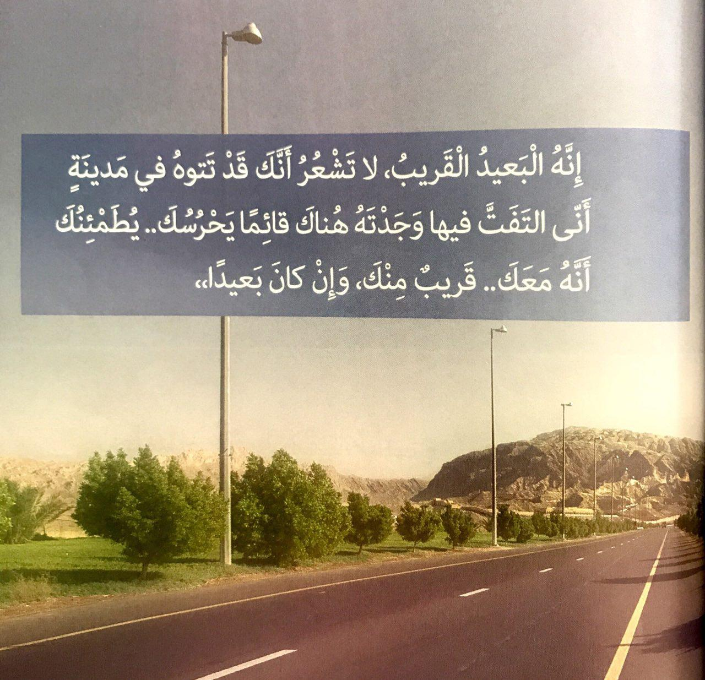
استخرجي كلمتين بينهما علاقة تضاد ؟

Slide 31
مهارة نحوية : استخرجي الأفعال و حددي نوعها؟

Slide 32
ما الأسلوب المتبع في هذه الفقرة ؟

Slide 36
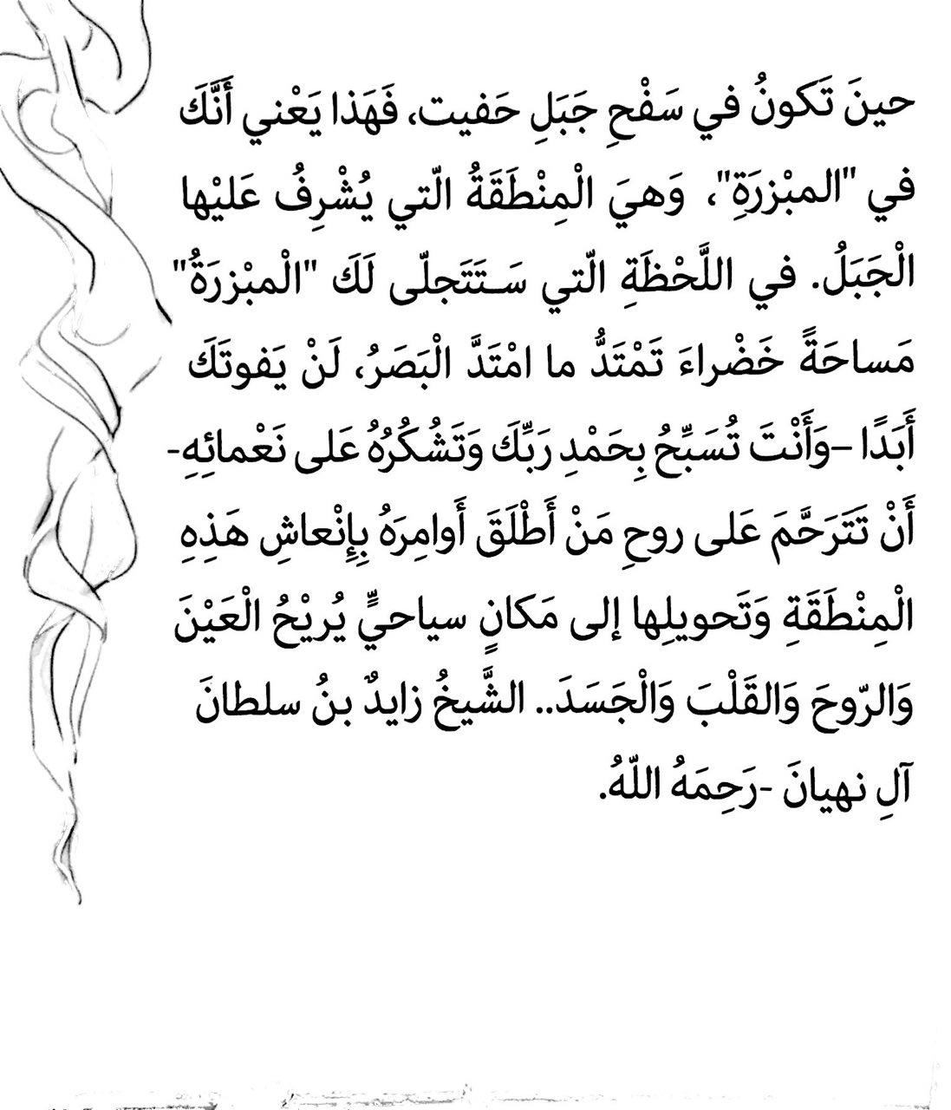

Slide 37
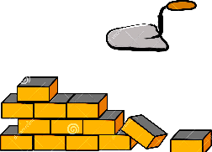
حوت على الشاطئ
حتى نحن مستعدين للتخرج
تقويم بنائي
قدمت الكاتبة أوصافا لجبل حفيت ، اذكريها :
شيخ مسن
1- معرفتهم بأماكن
استراتيجية جدار المعرفة

Slide 38
الحصة الثالثة

Slide 39
أقرأ الكلمات التالية ، و أحدد الكلمات الدالة على الصوت ، ثم أدونها في كراس اللغة العربية :
مفتوحة ، الألحان ، يطرق.

Slide 40
حوت على الشاطئ
حتى نحن مستعدين للتخرج
تقرأ النص قراءة سليمة مراعية الضبط السليم
تحدد البناء المستخدم في النص لتقديم الفكرو المعلومات .
نواتج التعلم

Slide 41
التهيئة الحافزة .. استراتيجية أشاهد و أدون ..
ننطلق لمشاهدة الفيديو في منصة ألف و ندون في الدردشة ما استفدناه..

Slide 42
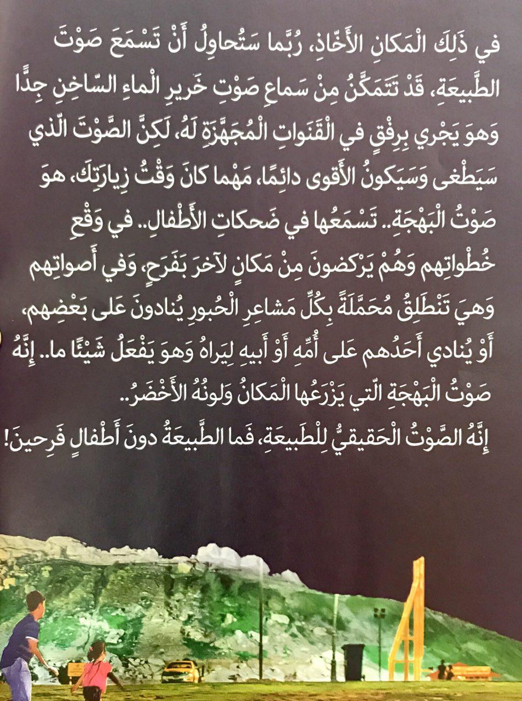

Slide 44
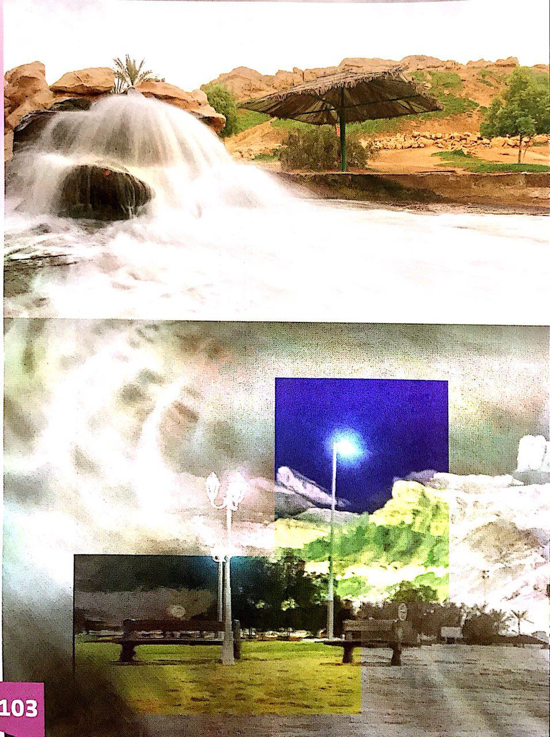

Slide 47
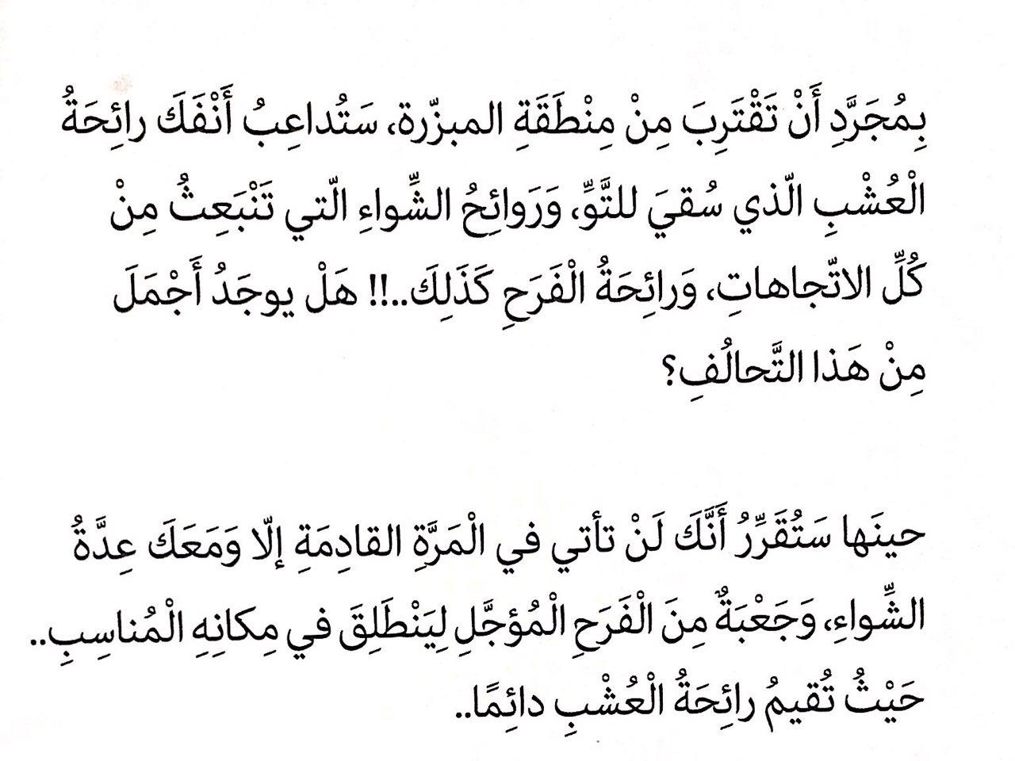

Slide 50
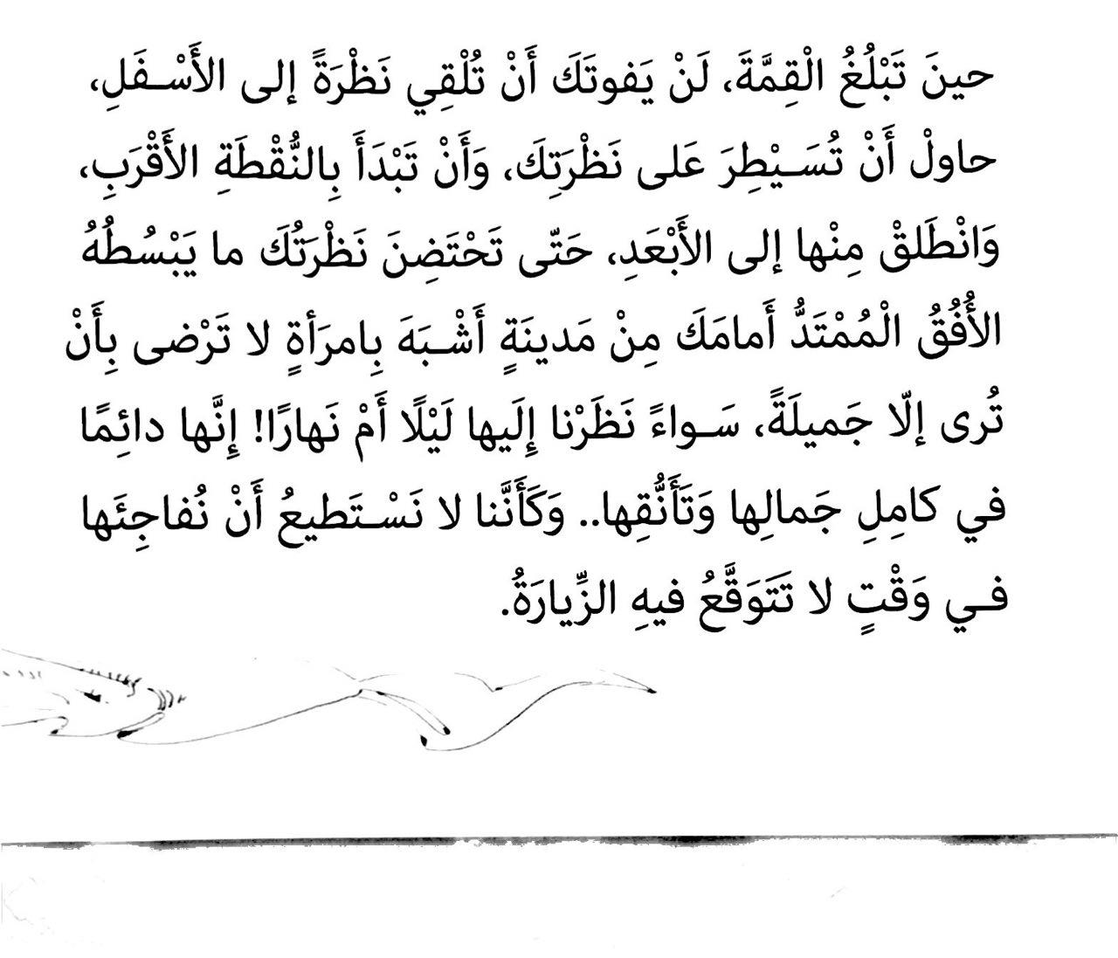

Slide 53
ينبوع الماء
عضو الإبصار لدى الإنسان والحيوان.
مكان / منطقة / مدينة

Slide 56
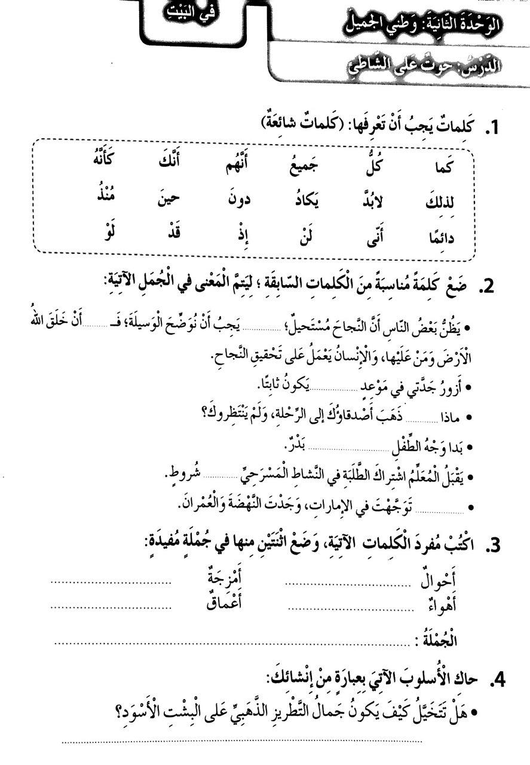
واجـــــــــــب

Slide 57
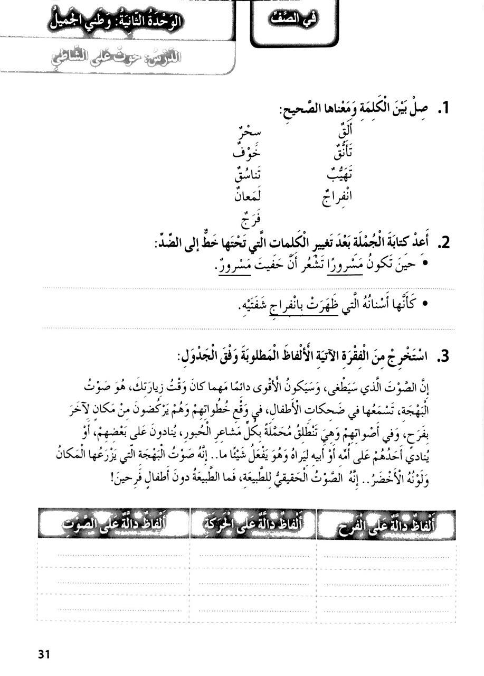
حين تكون حزينًا تشعر أن حفيت حزينٌ.
كأنها أسنانه التي اختفت بانغلاق شفتيه.

Slide 58
ضحكات
يركضون
البهجة
ينادون
تنطلق
الحبور
خطواتهم
فرح

Slide 59
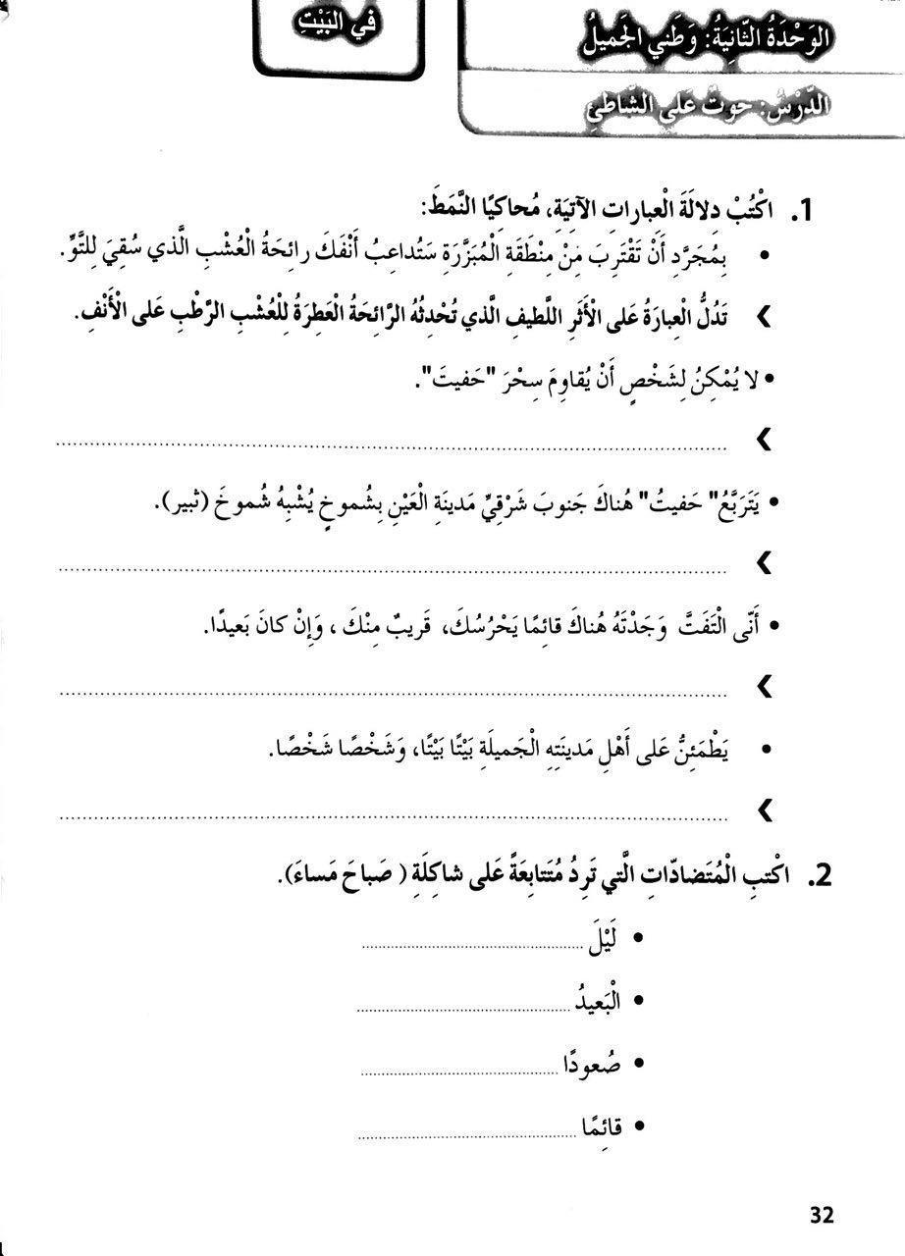
واجــــــــــــب

Slide 60
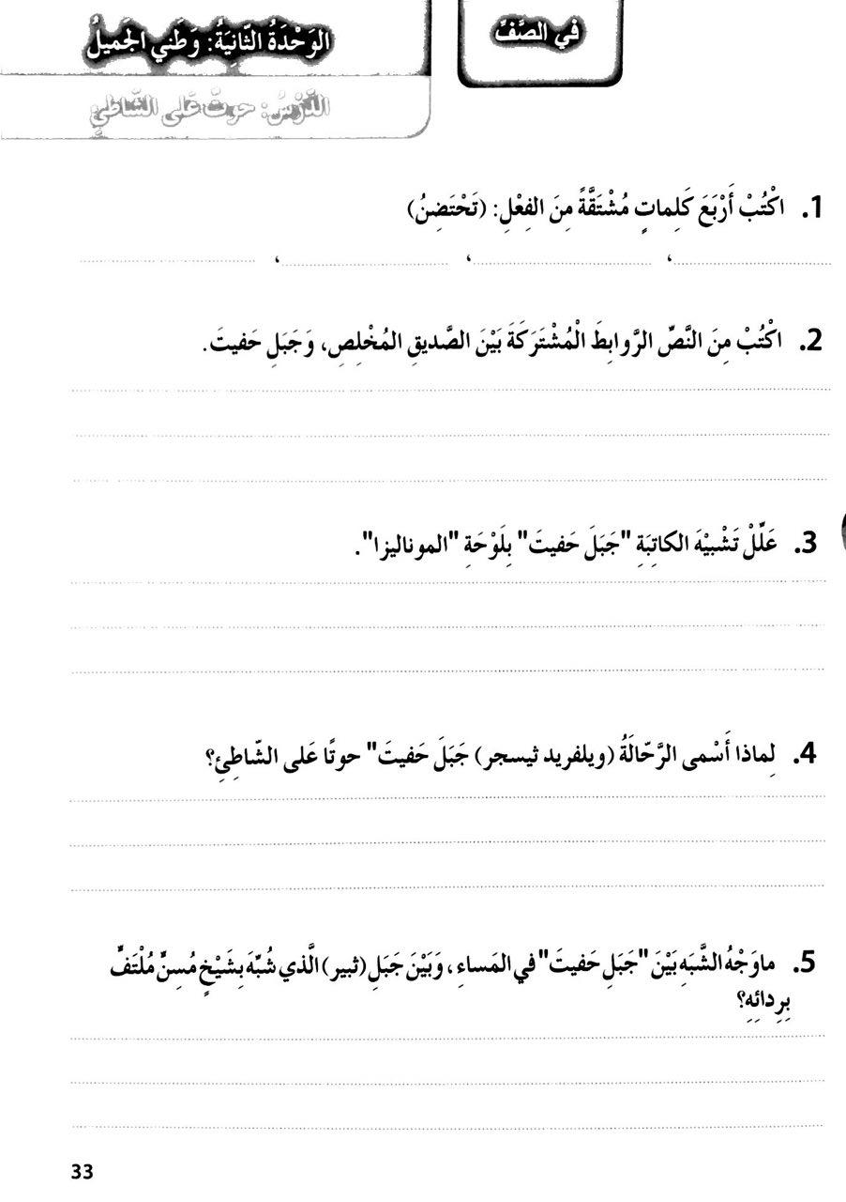
محضون
حاضن
حضن
حاضنة
1ـ الكتمان.
2ـ الوفاء.
3ـ الإخلاص.
لأننا حين ننظر إليه سنشعر مباشرة أنه ينظر إلينا.

Slide 61
لأنه يراه أنه يشبه الحوت حين تراه من الأسفل.
كلاهما شامخ ويمران على كل الشوارع.

Slide 62
الحصة الرابعة

Slide 63
أقرأ الكلمات ، و أحدد الأفعال ، ثم أدونها في كراس اللغة العربية :
جاء ، الزرافة ، فاز.

Slide 64
حوت على الشاطئ
حتى نحن مستعدين للتخرج
تقرأ النص قراءة سليمة مراعية الضبط السليم
تصف الحالة الشعورية لشخصيات القصة
نواتج التعلم

Slide 65
التهيئة الحافزة ..
حتى نحن مستعدين للتخرج
https://wordwall.net/ar/resource/4156210

Slide 66
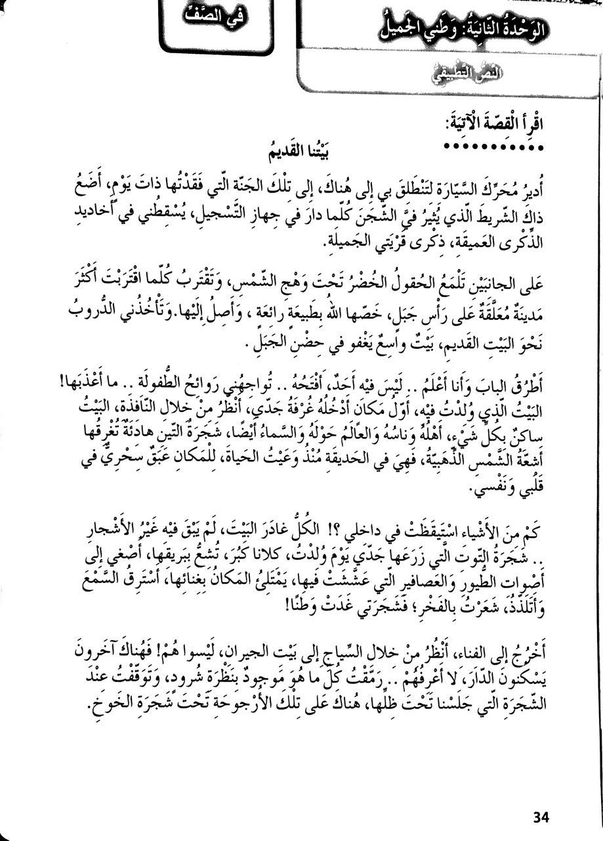

Slide 71
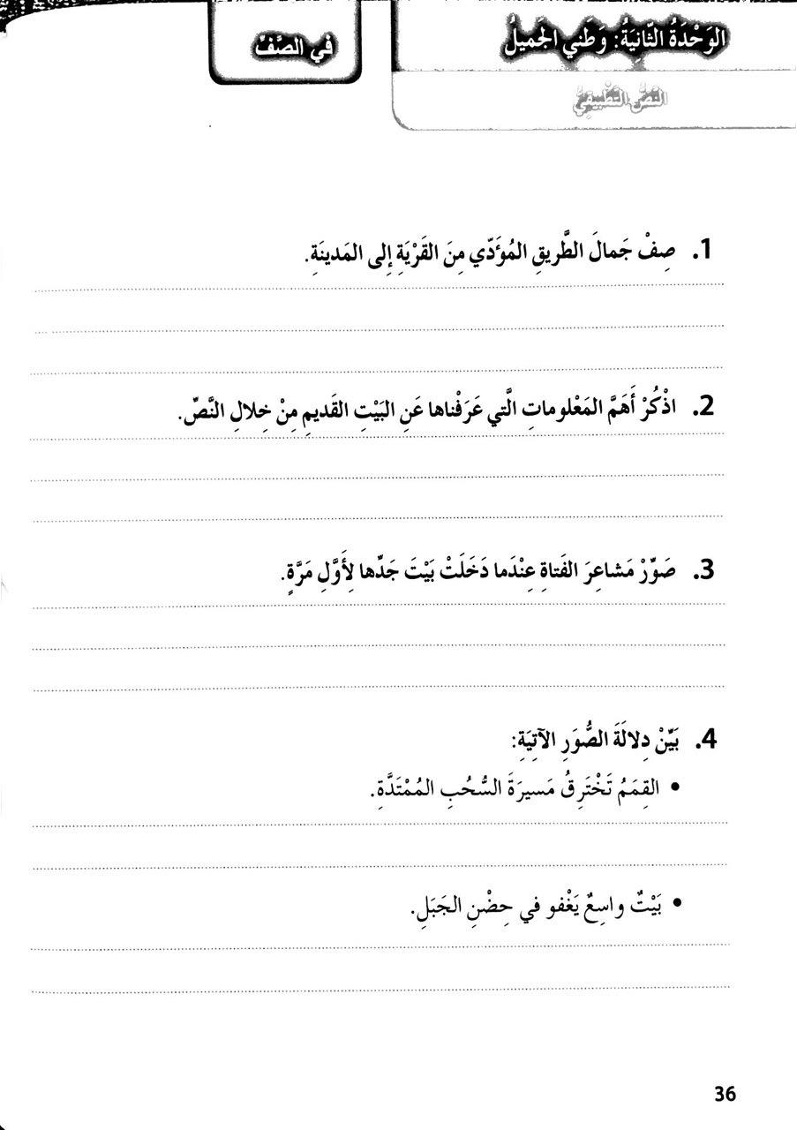
طريق ملتوٍ محاط من الطرفين بالأشجار، غابة كثيفة وافرة بثمارها.
1ـ بيت واسع، يقع في مدينة معلقة على رأس الجبل.
2ـ يحتوي على حديقة زرعت فيها أشجار التوت والتين والخوخ.
3ـ محاط بسياج.

Slide 72
شعرت الفتاة بالراحة التامة، في ذلك المكان الهادئ الساكن بكل ما فيه، فقد تذكرت كل ما مر بها أيام طفولتها في تلك اللحظة.
تدل على شموخ وعلو الجبال.
يدل على الهدوء الكائن في الجبل.

Slide 73
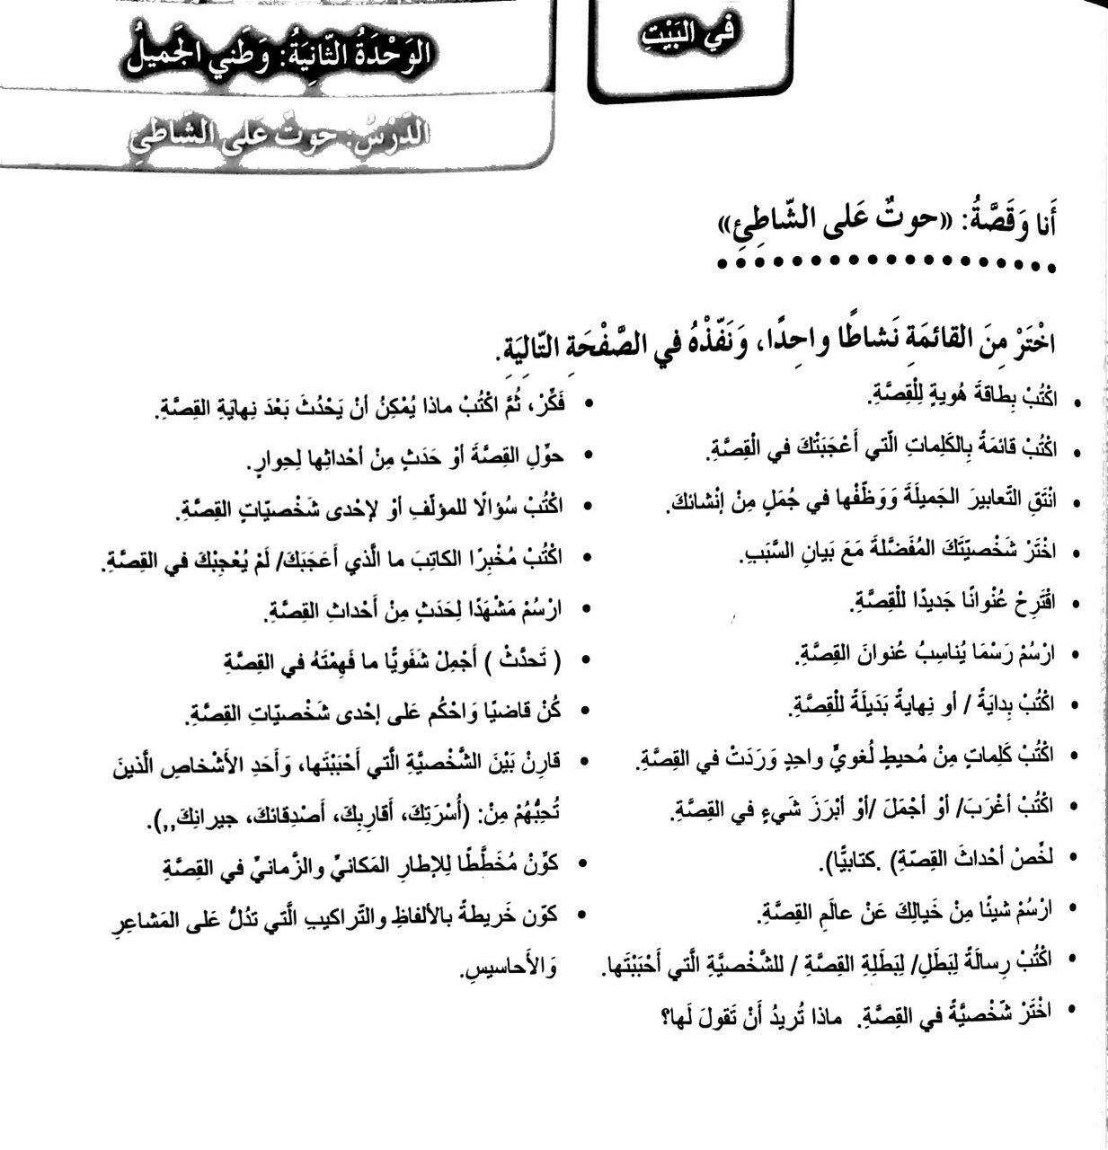
واجـــــــــــــب

